Slide 1
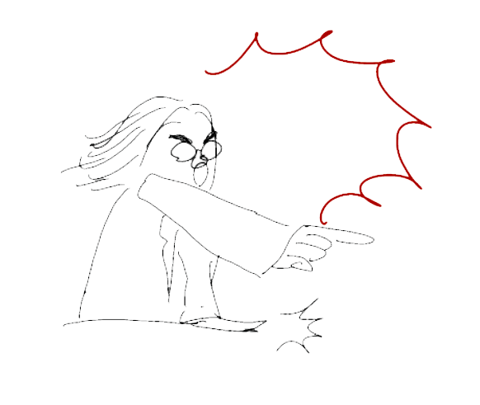
第３８回勉強会 民事訴訟について
異議あり！
牛嶋・寺前・和田法律事務所 弁護士・中小企業診断士 岡 崎 教 行

Slide 2
牛嶋・寺前・和田法律事務所 弁護士・中小企業診断士 岡 崎 教 行
自己紹介
【学歴・職歴】
平成１２年 ３月 法政大学法学部卒業
平成１３年１０月 司法試験第二次試験合格
平成１４年 ３月 法政大学大学院卒業
平成１５年１０月 弁護士登録（第一東京弁護士会）
平成２７年 １月 中小企業診断士試験合格
平成２９年１０月 中小企業診断士登録（城西支部）
【専門】
労働法務。取り扱う事件、相談の９割程度が労働問題。
【著書】
使用者側弁護士からみた「標準 中小企業のモデル就業規則策定マニュアル」（日本法令・共著）など
【BLOG】
労働法務弁護士、がむしゃらに生きる３６５日
http://okazakinoriyuki.com/

Slide 3
目次
第１ 民事紛争の解決手続
第２ 労働審判
第３ 労働仮処分
第４ 労働訴訟

